Slide 1
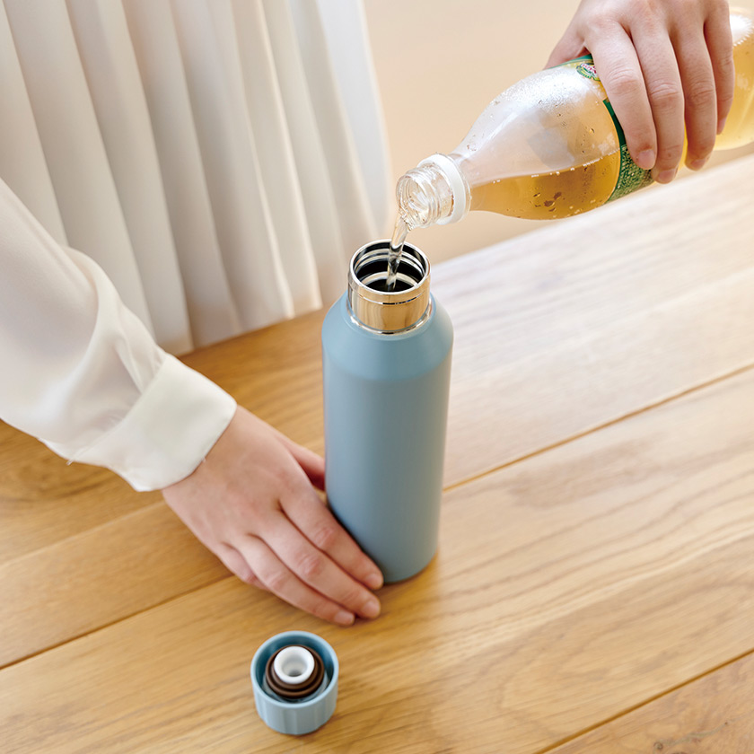
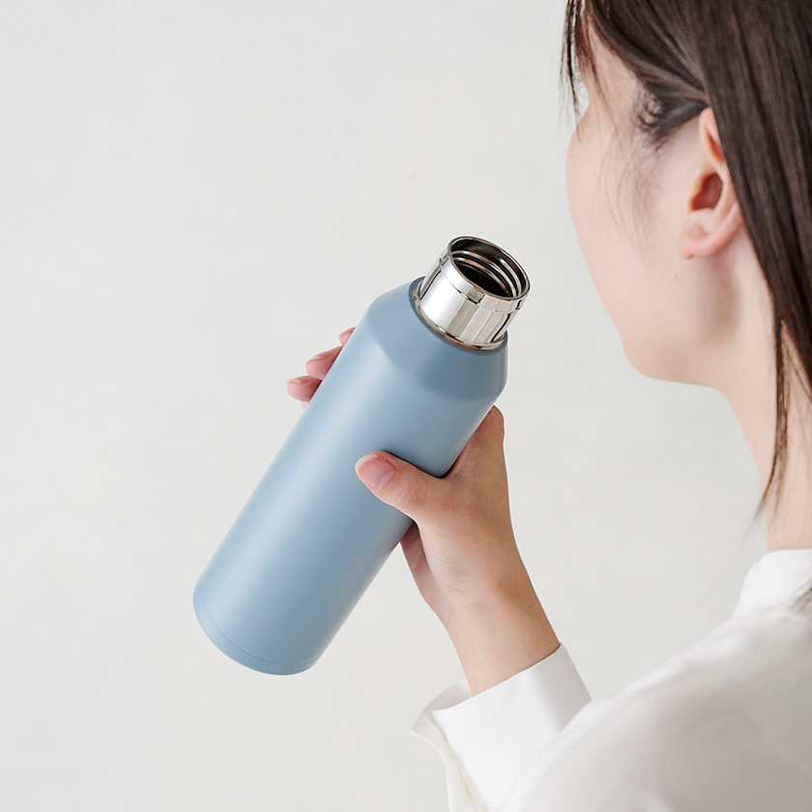
品番:B3726
真空ステンレス炭酸ボトル 480ml
上代:\2,500(税込\2,750)
炭酸飲料を冷たいまま持ち運びできる保冷ボトル。
■商品情報
商品サイズ | 約Φ65×230㎜
重量 | 253g
材質 | ステンレス、PP、シリコーン
本体色 | ブルー・クリーム(色指定可)
備考 | 化粧箱入り(約71×71×237㎜) 95℃の場合: 保温効力/70℃以上(6時間) 4℃の場合: 保冷効力/10℃以下(6時間）
梱入数 | 40
ブルー
クリーム
memo
■名入れ範囲
W30×H60㎜

